Slide 1
Платные образовательные услуги в МДОУ «Детский сад № 81»
Заведующий МДОУ «Детский сад № 81»
Халиченко Валентина Эдуардовна

Slide 2
Национальный проект «Образование» обеспечивает достижение национальной цели Российской Федерации, определенной Президентом Российской Федерации, по обеспечению возможности для самореализации и развития талантов.
Сроки реализации проекта 01.01.2019-30.12.2024г
Цели:
Вхождение Российской Федерации в число десяти ведущих стран мира по качеству общего образования
Формирование эффективной системы выявления, поддержки и развития способностей и талантов у детей и молодежи, основанной на принципах справедливости, всеобщности и направленной на самоопределение и профессиональную ориентацию всех обучающихся
Создание условий для воспитания гармонично развитой и социально ответственной личности на основе духовно-нравственных ценностей народов Российской Федерации, исторических и национально-культурных традиций
Увеличение доли граждан, занимающихся волонтерской (добровольческой) деятельностью или вовлеченных в деятельность волонтерских (добровольческих) организаций, до 15 процентов

Slide 3
Цель проекта
80%
охвата дополнительным образованием от общего числа детей в возрасте от 5 до 18 лет
(обеспечение к 2024 году доступных и качественных условий в целях воспитания гармонично развитой и социально ответственной личности, обновление содержания и методов дополнительного образования, развития кадрового потенциала и модернизации инфраструктуры системы дополнительного образования)

Slide 4
Федеральный проект «Успех каждого ребёнка» направлен на создание и работу системы выявления, поддержки и развития способностей и талантов детей.
В.В. Путин отмечал: «Каждый ребёнок одарён, раскрыть его способности – наша задача. В этом – успех России» (из обращения президента к Федеральному собранию)

Slide 5
Приказом департамента образования мэрии города Ярославля от 26.05.2021 № 01-05/45 «Об утверждении Положения о муниципальной системе оценки качества образования в образовательных организациях города Ярославля» закреплено: доля детей от 5-7 лет, охваченных дополнительными образовательными услугами должна быть не менее 80 %.

Slide 6
Кадровое обеспечение
Педагоги дополнительного образования в нашем учреждении – это на 89 % педагоги нашего детского сада, 78% из них имеют высшее педагогическое образование

Slide 7
Дополнительные платные образовательные услуги
Заведующий ДОУ
Управляющий совет
Педагогический совет
Утверждение программ дополнительного образования;
Разработка и утверждение локальных актов;
Мониторинг качества предоставления дополнительных услуг;
Мониторинг охвата детей услугами дополнительного образования
Финансово – экономическая служба
Финансовый расчет и обоснованность затрат;
Использование дохода с реализации дополнительных услуг
Методическая служба
Координация деятельности педагогов дополнительного образования;
Маркетинговая деятельность (изучение спроса, реклама);
Разработка программ дополнительного образования;
Контроль за соблюдением расписания, сан.эпид.режима
Психологическая служба
Создание психолого-педагогических условий для детей, в зависимости от их психотипа, способностей и пожеланий родителей (законных представителей);
Участие в проведении маркетинговых исследований;
Консультирование педагогов и родителей по возникающим вопросам относительно организации платных образовательных услуг

Slide 8
С целью расширения спектра дополнительных платных образовательных услуг, увеличение процента потребителей услуг наш детский сад ежегодно проводит информационно-рекламную компанию, которая включает
рекламу услуг на сайте, на информационных стендах, в соц. сетях и группах, в газете «Росточек»;
выставку детских работ, выполненных на дополнительных занятиях;
детские спектакли для родителей
выступления педагогов дополнительного образования на родительских собраниях;
Дни открытых дверей;
отчётные открытые мероприятия

Slide 9
Открытые мероприятия «Королевская осанка»

Slide 10
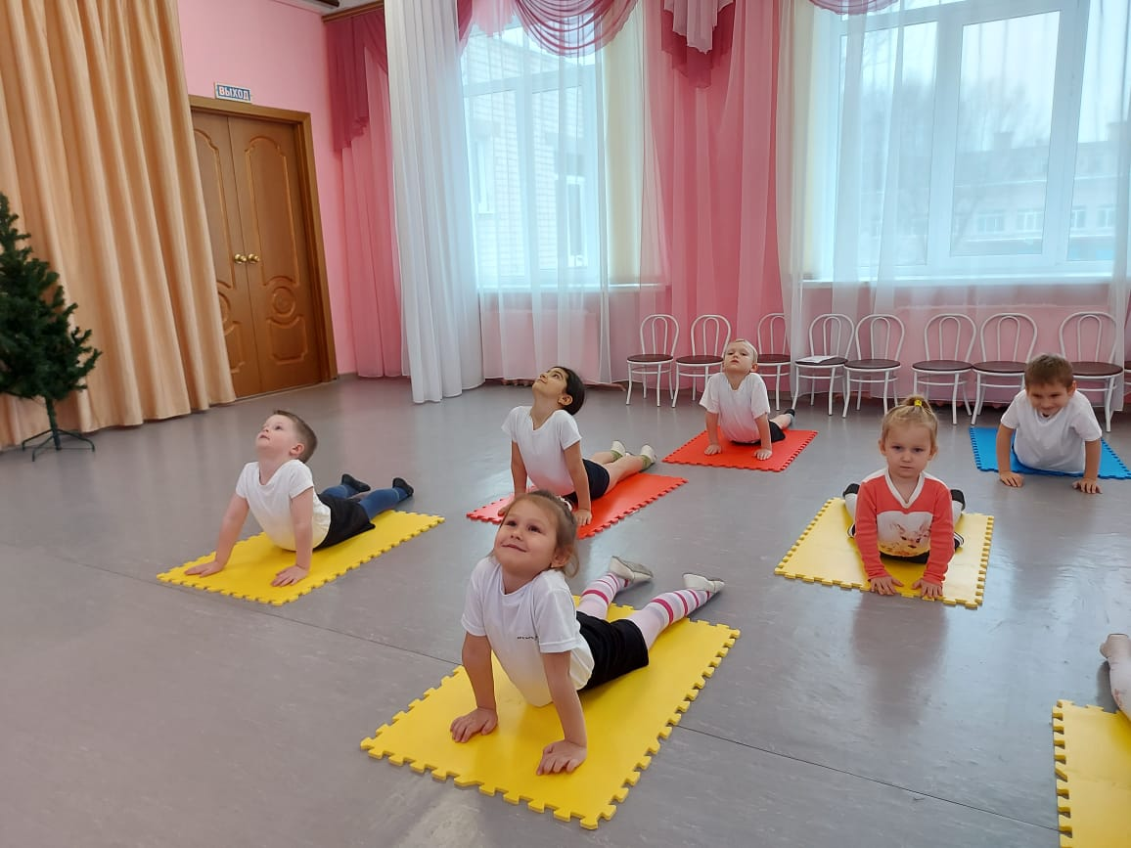
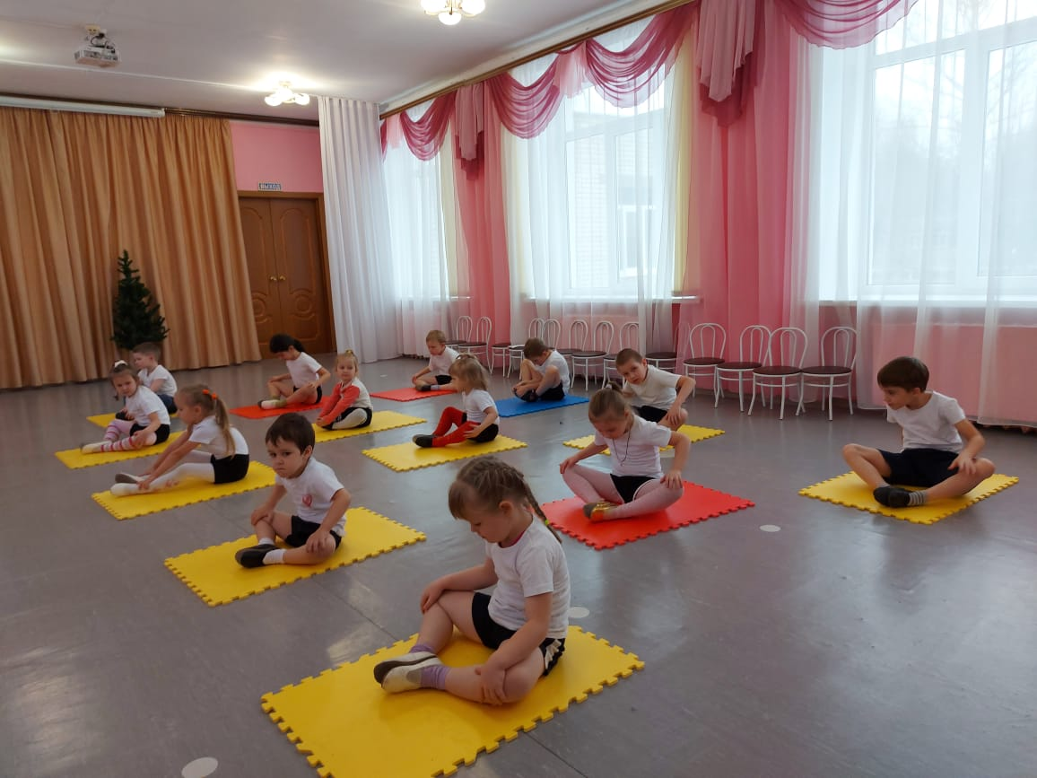
Открытые мероприятия «Ритмика»

Slide 11
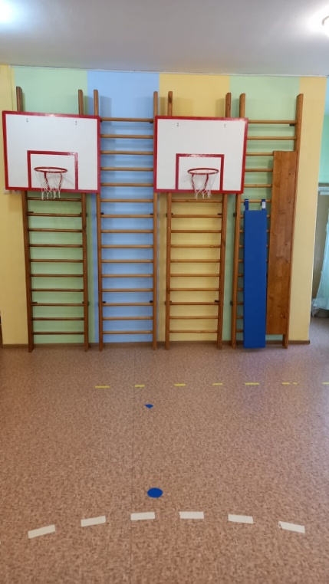
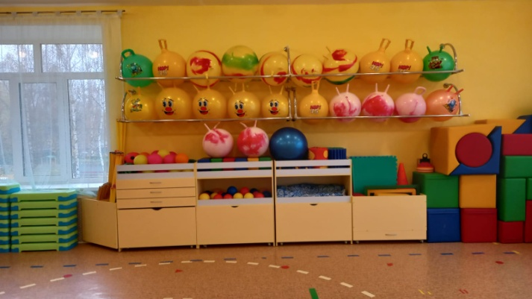
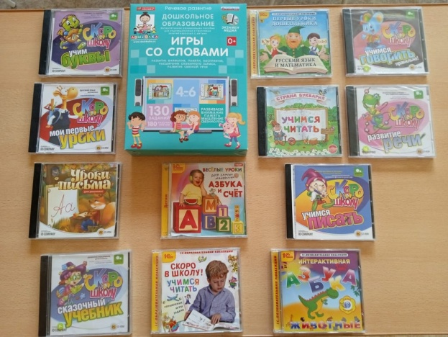
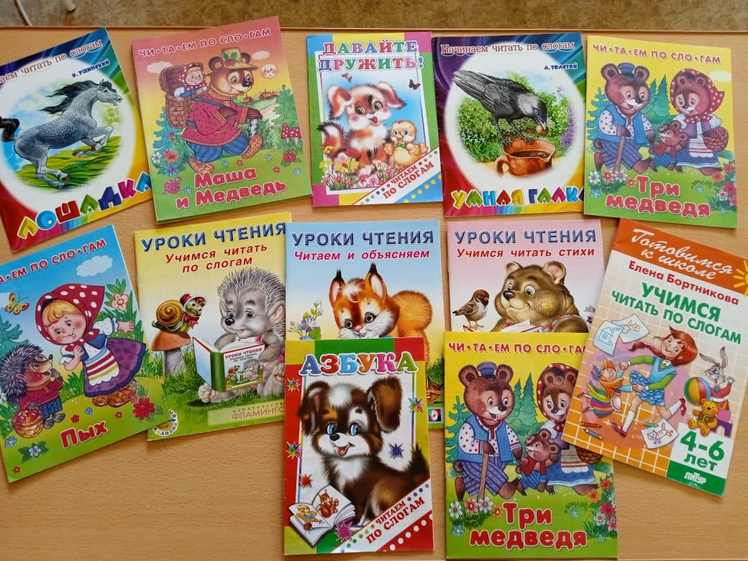
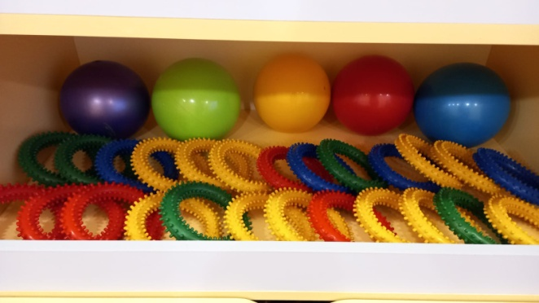
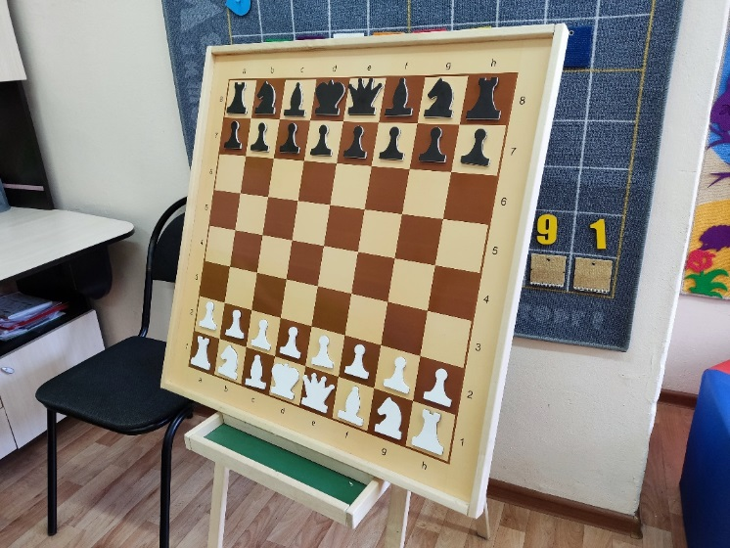
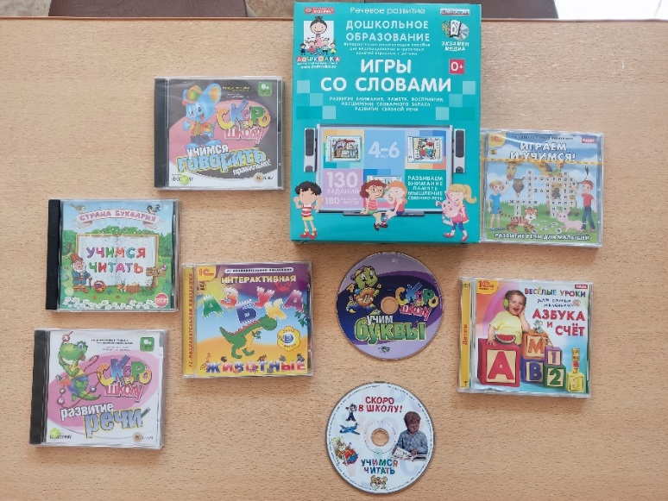
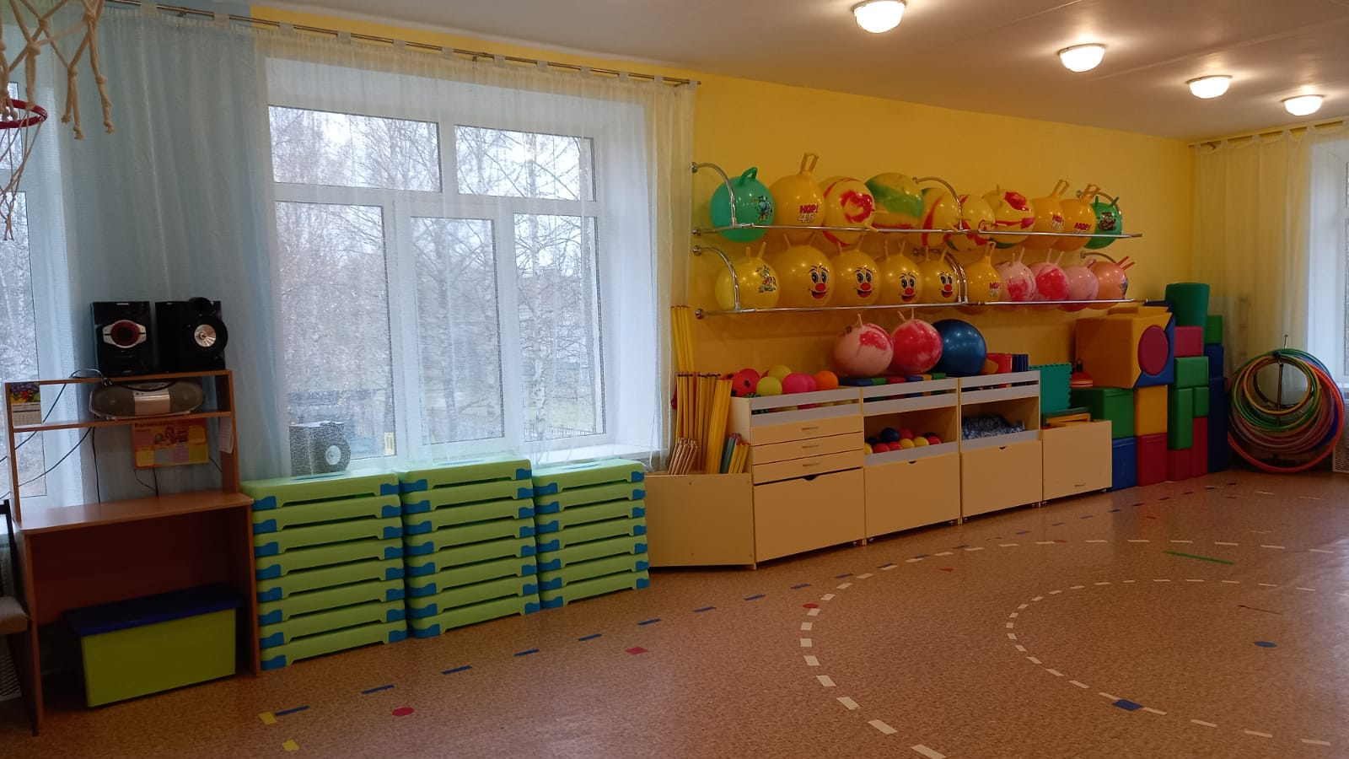
Укрепление материально-технической базы

Slide 12
Расширение спектра предоставляемых платных образовательных услуг в ДОУ

Slide 13
Рост потребительского спроса на платные образовательные услуги в детском саду

Slide 14
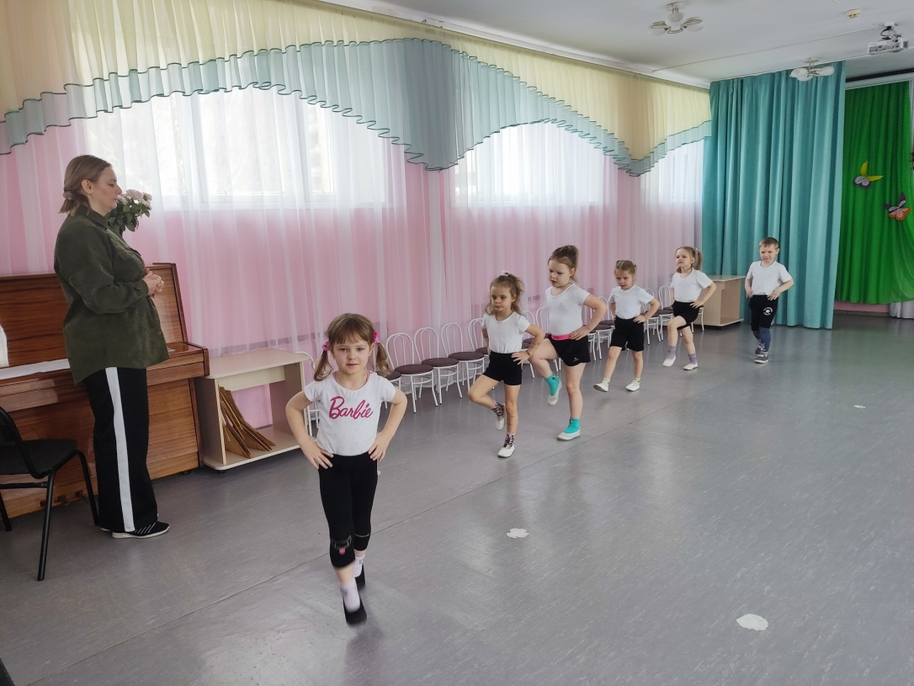
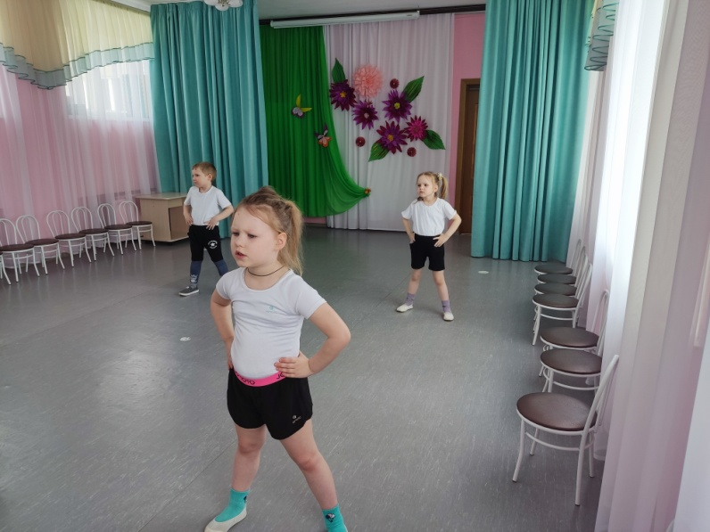
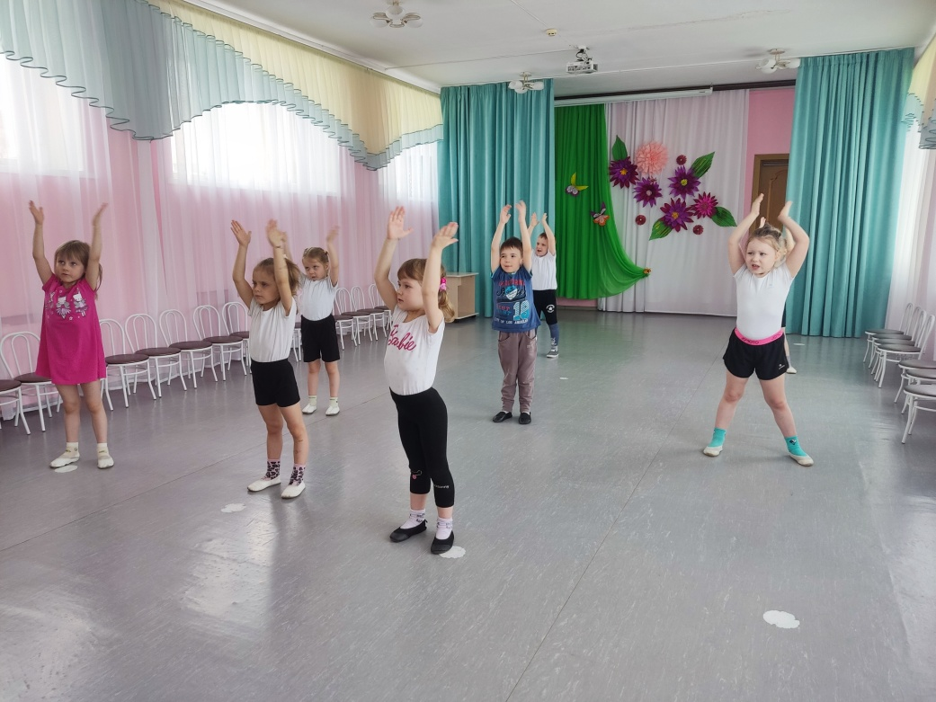
Ритмика

Slide 15
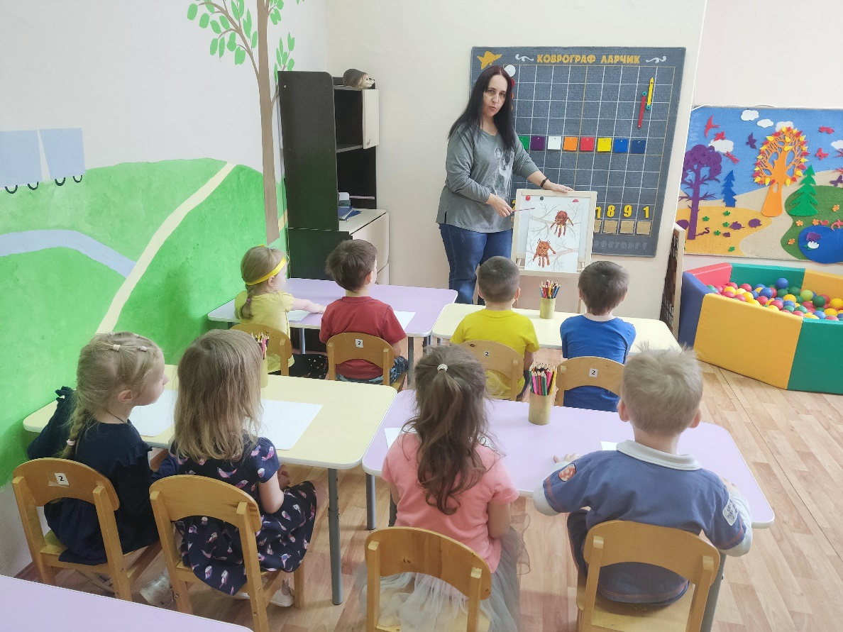
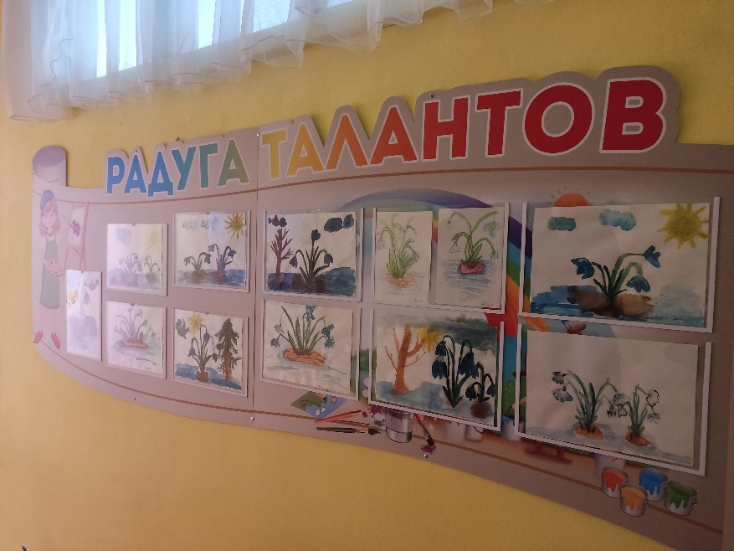
Нетрадиционные способы рисования

Slide 16
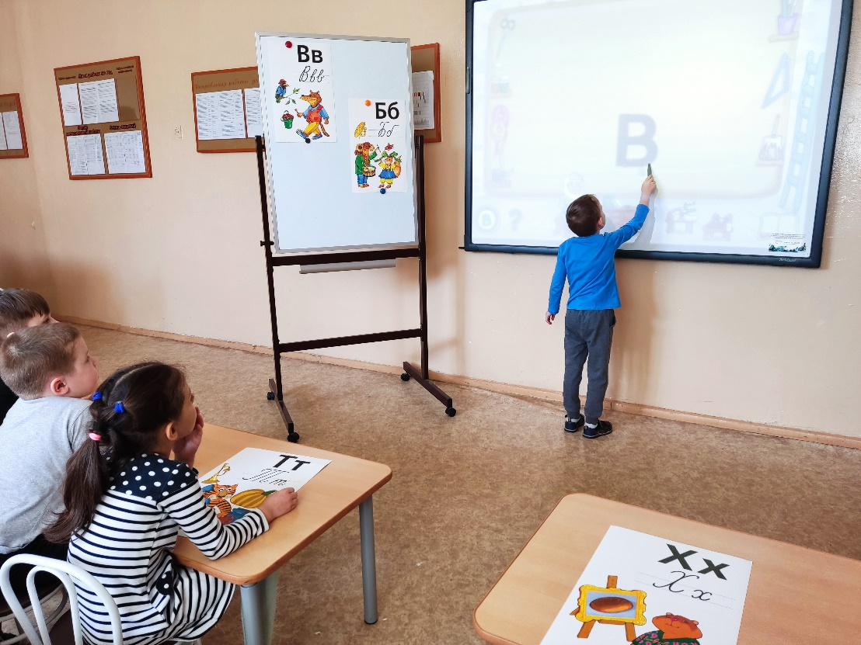
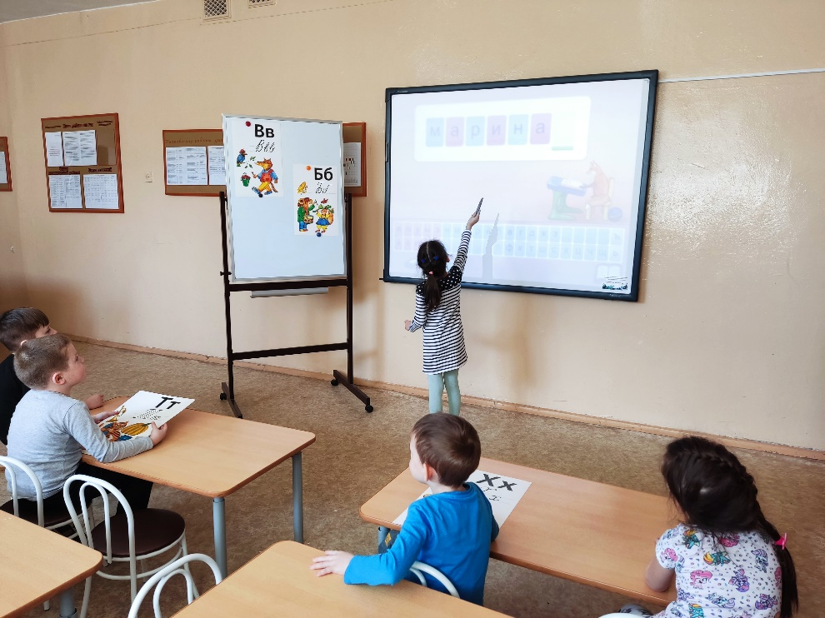
Читаем сами

Slide 17
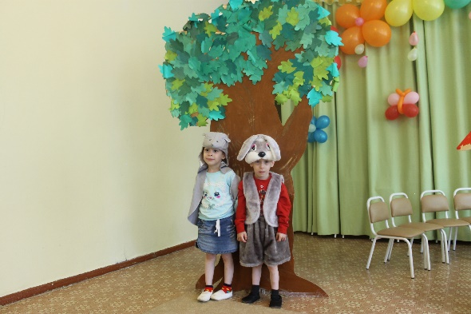
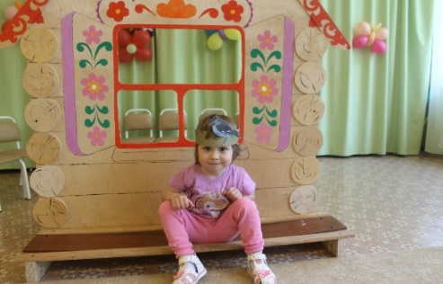
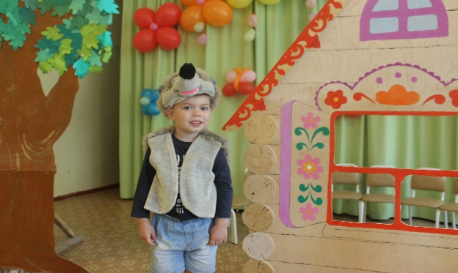
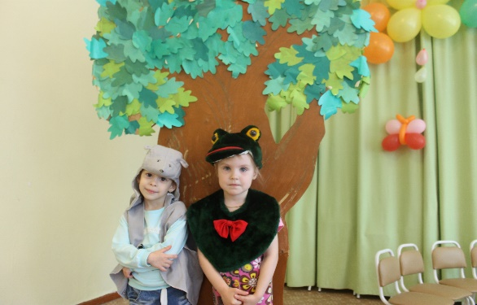
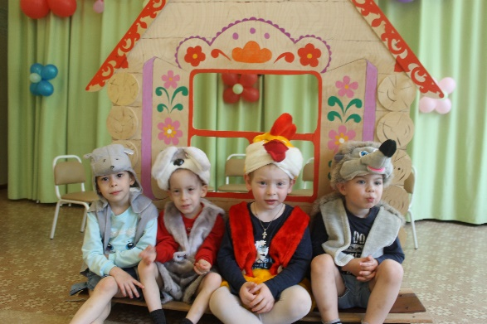
Театрализованная деятельность

Slide 18
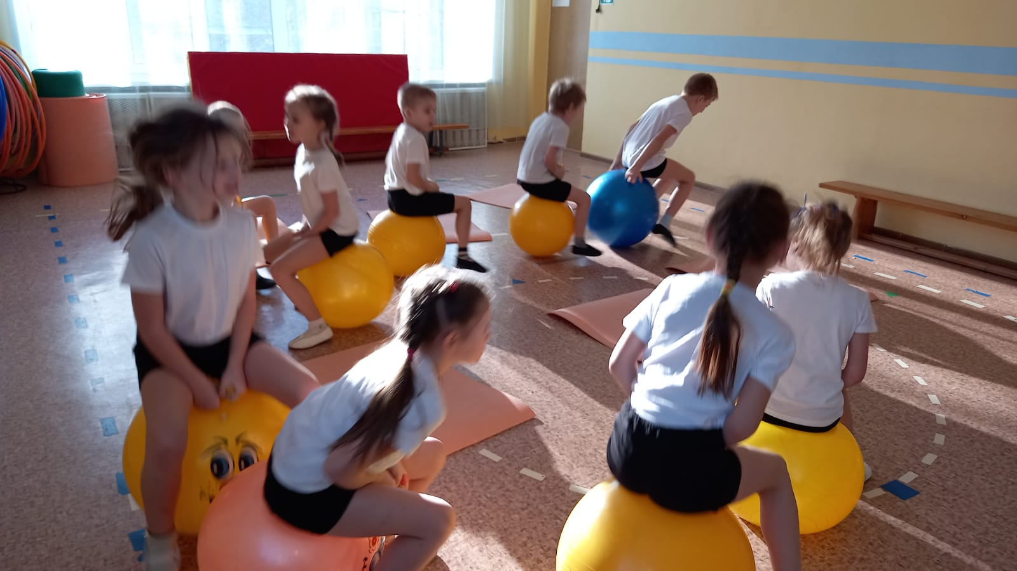
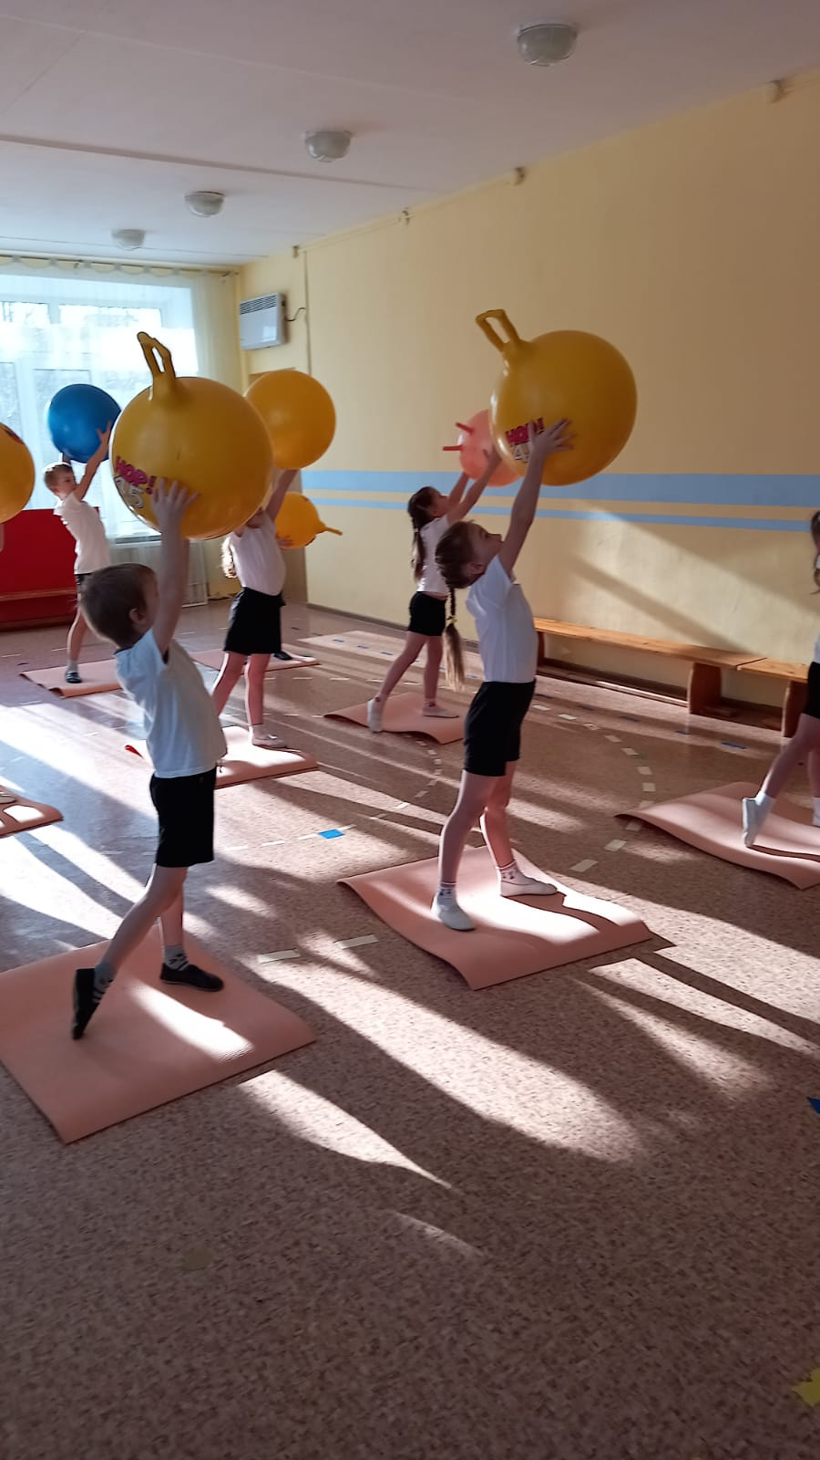
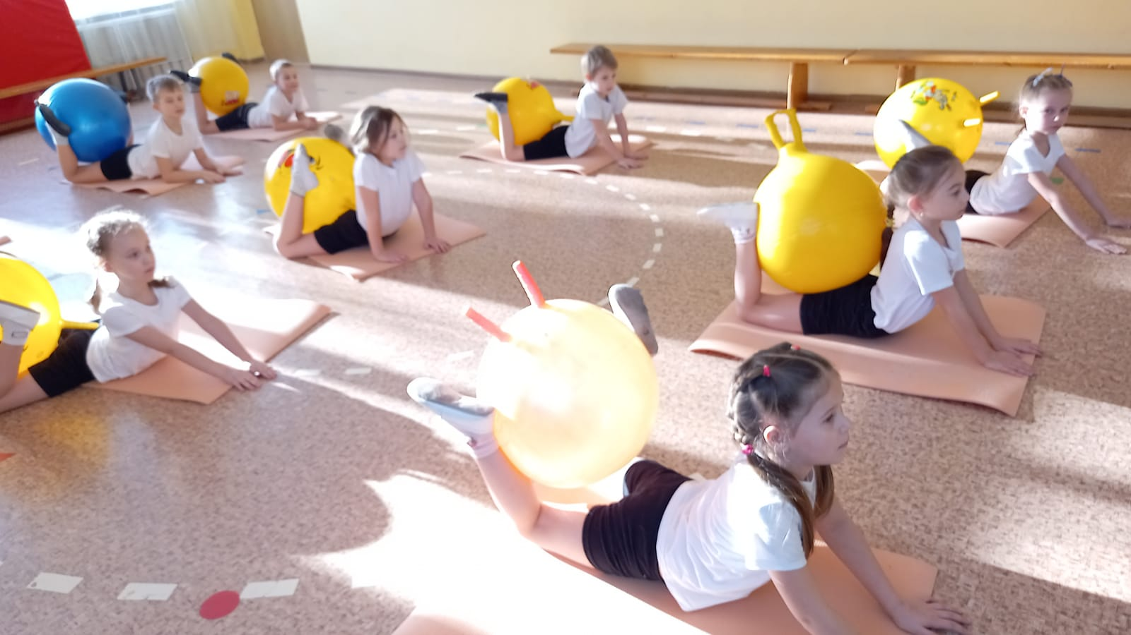
Королевская осанка

Slide 19
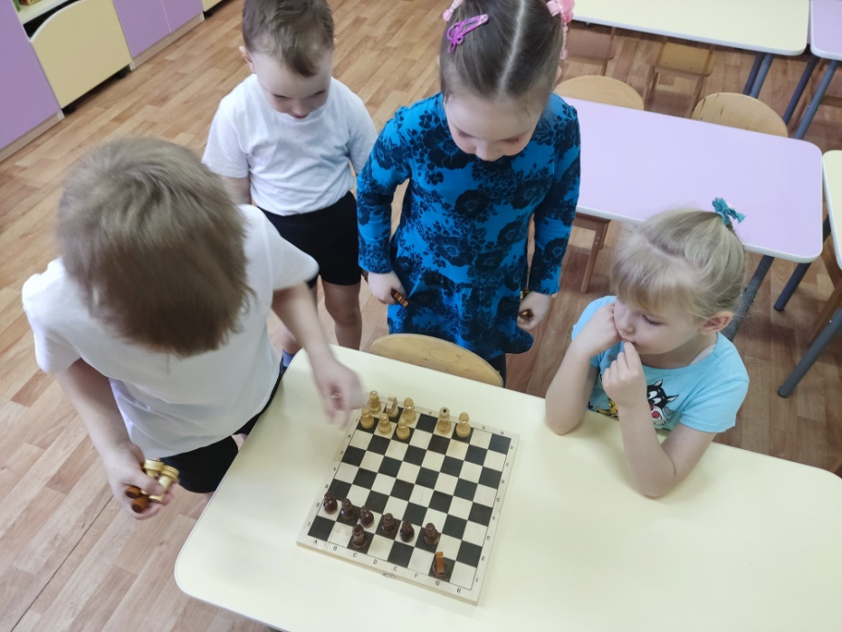
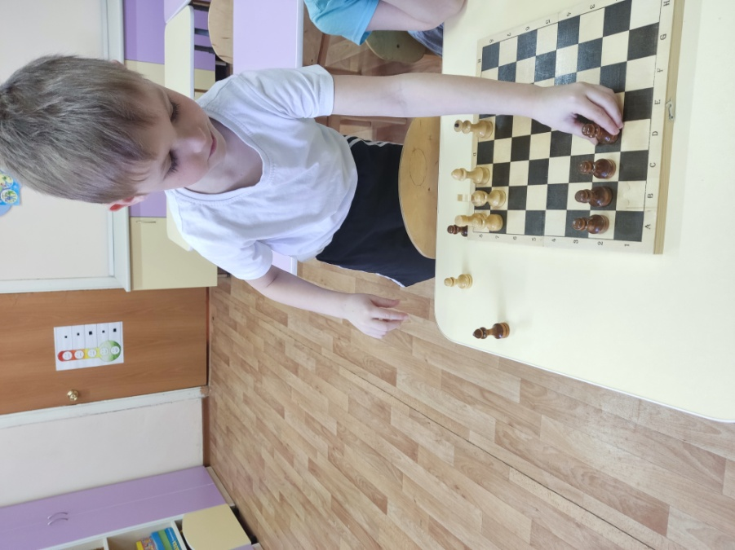
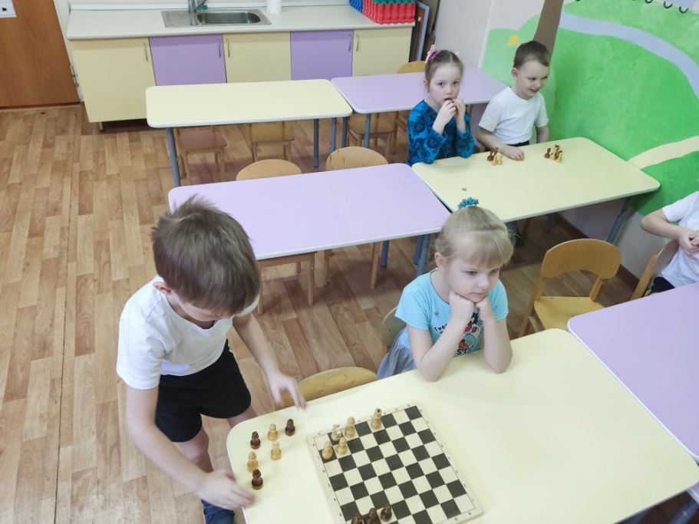
Шахматы для юных чемпионов

Slide 20
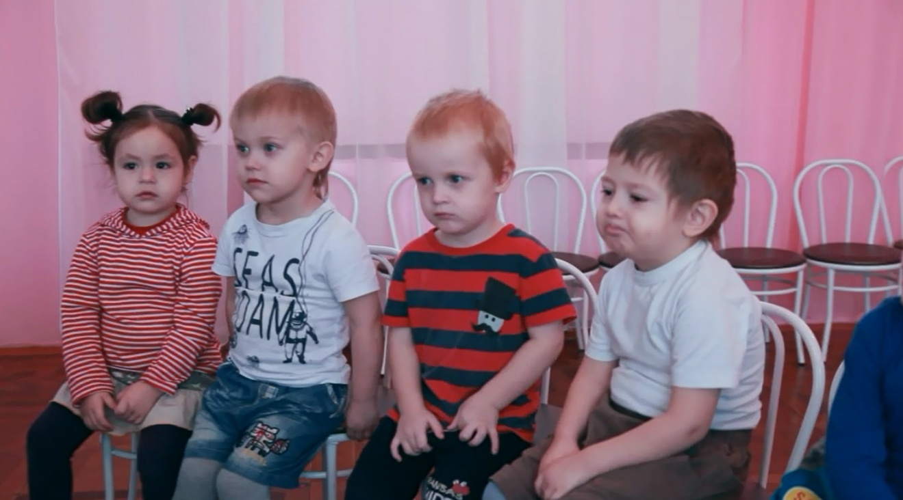
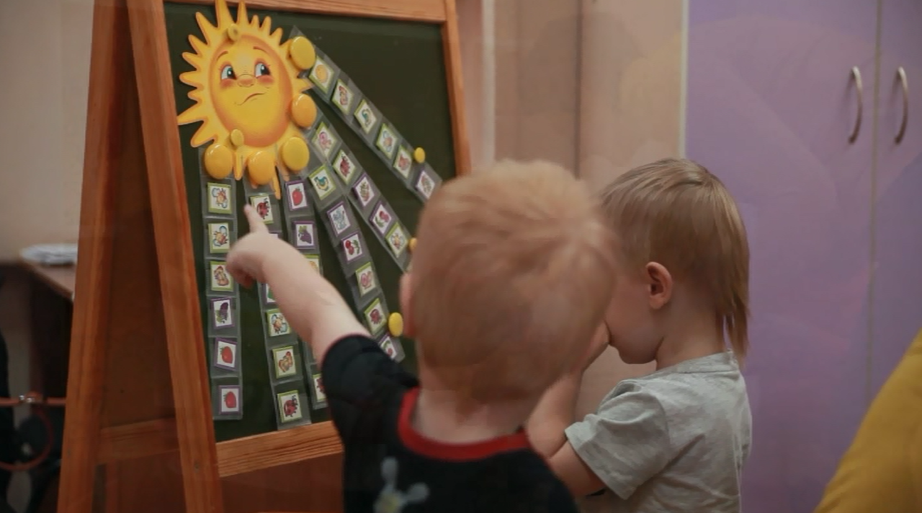
Пчелки

Slide 21
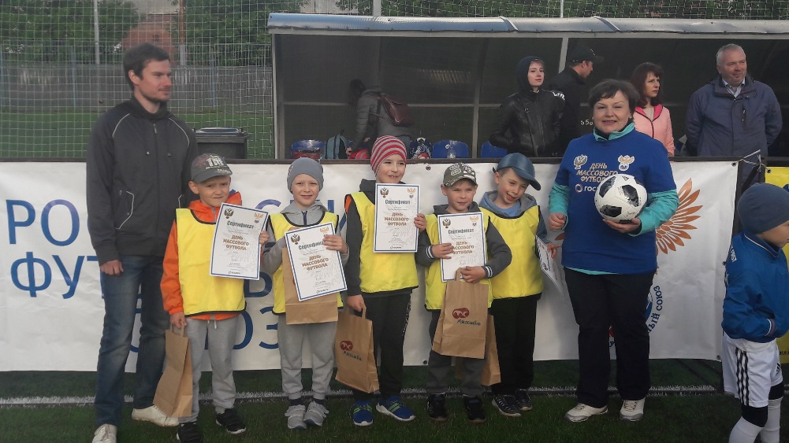
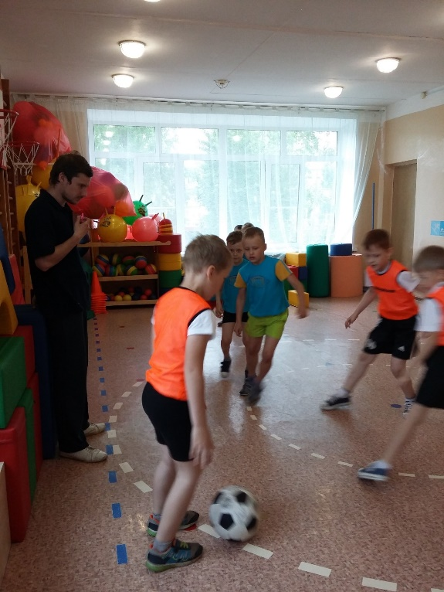
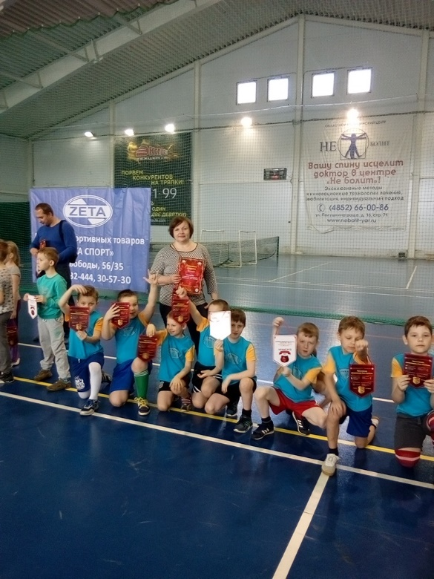
Футбол (бесплатно)

Slide 22
Прейскурант цен на 2023-2024 учебный год
Название дополнительной образовательной услуги | Стоимость 1 занятия, руб. | Стоимость за весь период обучения руб. (с 01 октября по 31мая)
«Ритмика» | 90,00 | 5040,00
«Читаем сами» | 90,00 | 5220,00
«Королевская осанка» | 90,00 | 2520,00
«Театрализованная деятельность» | 90,00 | 5040,00
«Улыбка» | 400,00 | 28800,00
«Пчелки» | 250,00 | 18000,00
«Нетрадиционные способы рисования» | 100,00 | 3600,00
«Шахматы для юных чемпионов» | 150,00 | 4800,00

Slide 23
Итоги анкетирования родителей

Slide 24
Охват программами дополнительного образования в МДОУ «Детский сад № 81»

Slide 25
Вывод
Организация дополнительных платных образовательных услуг в нашем детском саду способствует наиболее полному удовлетворению образовательных потребностей родителей, созданию необходимых условий для дополнительного развития индивидуальных способностей и базовых компетенций ребенка, привлечению внебюджетных средств для укрепления материально-технической базы МДОУ и повышению его статуса и конкурентоспособности.

Slide 26
Спасибо за внимание!

